Slide 1


«Союзное государство. День единения народов Беларуси и России – важная дата в жизни Союзного государства, символ непреходящей ценности белорусско-российской дружбы»
Программа «Я. МОЯ СЕМЬЯ. МОЯ РОДИНА».
9 класс

Slide 2

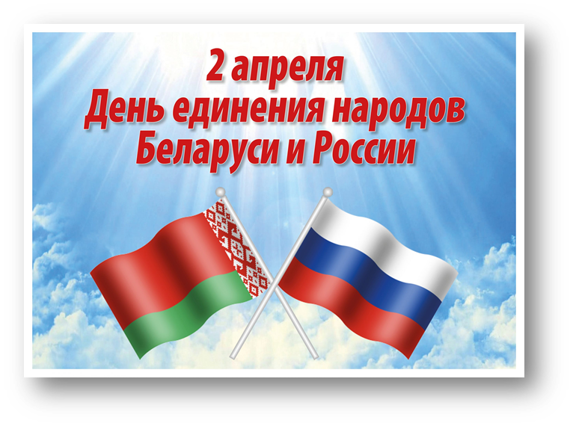
История создания Союзного государства
21 февраля 1995 г. подписан Договор о дружбе, добрососедстве и сотрудничестве между Российской Федерацией и Республикой Беларусь
14 мая 1995 г. республиканский референдум по вопросу: «Поддерживаете ли Вы действия Президента Республики Беларусь, направленные на экономическую интеграцию с Российской Федерацией?»
2 апреля 1996 г. подписан Договор об образовании Сообщества Беларуси и России.
2 апреля 1997 г. подписан Договор о Союзе Беларуси и России.
8 декабря 1999 г. подписан Договор о создании Союзного государства, которым декларируется образование Союзного государства как нового этапа в единении народов двух стран в демократическое правовое государство.
На республиканском референдуме 14 мая 1995 г. на вопрос «Поддерживаете ли Вы действия Президента Республики Беларусь, направленные на экономическую интеграцию с Российской Федерацией?» 83,3% граждан Беларуси, принявших участие в референдуме, ответили «да».

Slide 3
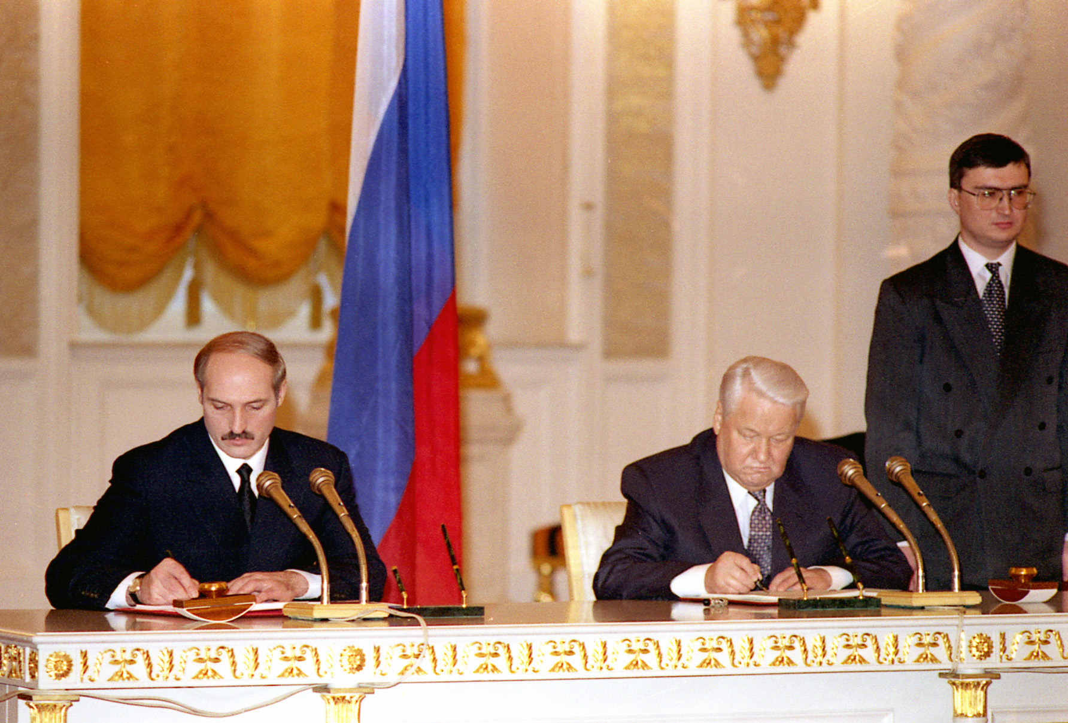
Цели Союзного государства
обеспечение мирного и демократического развития братских народов государств-участников, укрепление дружбы, повышение благосостояния и уровня жизни;
создание единого экономического пространства для обеспечения социально-экономического развития на основе объединения материального и интеллектуального потенциалов государств-участников и использования рыночных механизмов функционирования экономики;
неуклонное соблюдение основных прав и свобод человека и гражданина в соответствии с общепризнанными принципами и нормами международного права;
проведение согласованной внешней политики и политики в области обороны;
формирование единой правовой системы демократического государства;
проведение согласованной социальной политики, направленной на создание условий, обеспечивающих достойную жизнь и свободное развитие человека;
обеспечение безопасности Союзного государства и борьба с преступностью;
укрепление мира, безопасности и взаимовыгодного сотрудничества в Европе и во всем мире, развитие СНГ.
Достижение целей Союзного государства осуществляется поэтапно с учетом приоритета решения экономических и социальных задач

Slide 4

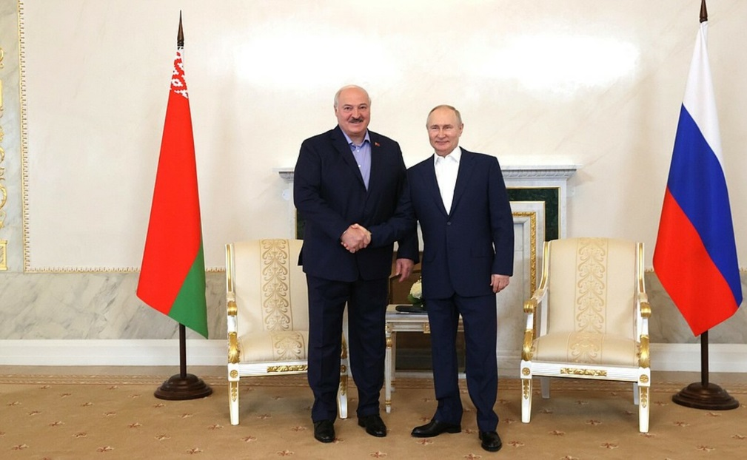
Принципы создания Союзного государства
Союзное государство базируется на принципах:
суверенное равенство государств-участников;
добровольность;
добросовестное выполнение взаимных обязательств;
разграничение предметов ведения и полномочий между Союзным государством и государствами-участниками.
«Союзное государство России и Белоруссии представляет из себя разновидность интеграции при полном сохранении суверенитета».
Президент Российской Федерации В.В. Путин
«На пространстве от Бреста до Владивостока существует одно Отечество, но два государства»
Президент Республики Беларусь А.Г. Лукашенко

Slide 5
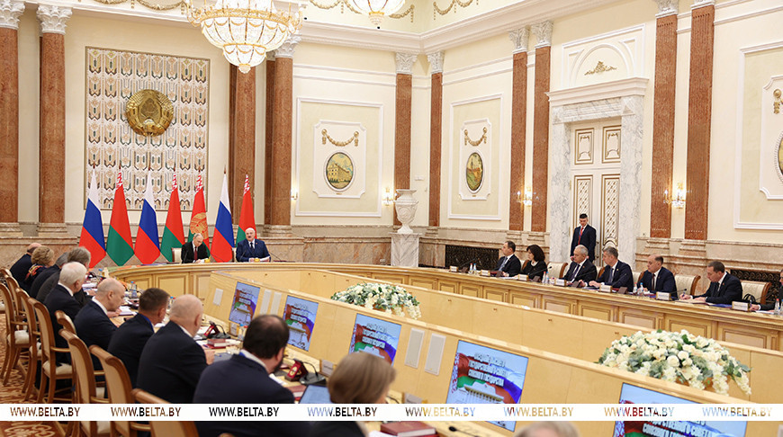
Руководящие органы Союзного государства
Высший Государственный Совет – главный орган Союзного государства.
В его состав входят главы государств, главы правительств, руководители палат парламентов государств-участников.
Вопросы, находящиеся в его компетенции:
утверждение бюджета Союзного государства и годовых отчетов о его исполнении;
кадровые вопросы (в том числе, назначение Государственного секретаря);
координация внутренней и внешней политики как Союзного государства в целом, так и государств, входящих в его состав, в отдельности.
утверждение международных договоров Союзного государства, государственной символики Союзного государства
Председателем
Высшего Государственного Совета является один из президентов – России или Беларуси – на основе ротации.
С 2000 года эту должность занимает Александр Лукашенко.

Slide 6
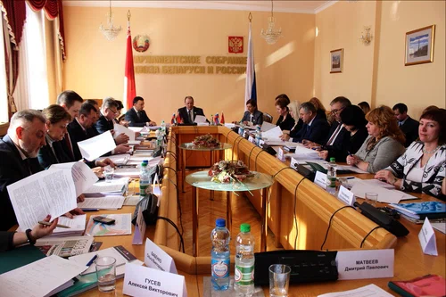
Руководящие органы Союзного государства
Парламентское Собрание Союза Беларуси и России – главный законодательный орган Союзного государства.
Состоит из 72 человек – по 36 делегатов от парламентов двух стран.
Принятые в этом органе решения подтверждаются Федеральным Собранием Российской Федерации и Национальным Собранием Республики Беларусь.
Помимо общих заседаний проводятся заседания комиссий:
по законодательству и Регламенту;
по экономической политике;
по бюджету и финансам;
по социальной политике, науке, культуре и гуманитарным вопросам;
по вопросам внешней политики;
по безопасности, обороне и борьбе с преступностью;
по вопросам экологии, природопользования и ликвидации последствий аварии;
по информационной политике и взаимодействию с общественными объединениями.
Главой Парламентского Собрания является Председатель Государственной Думы Вячеслав Володин.

Slide 7
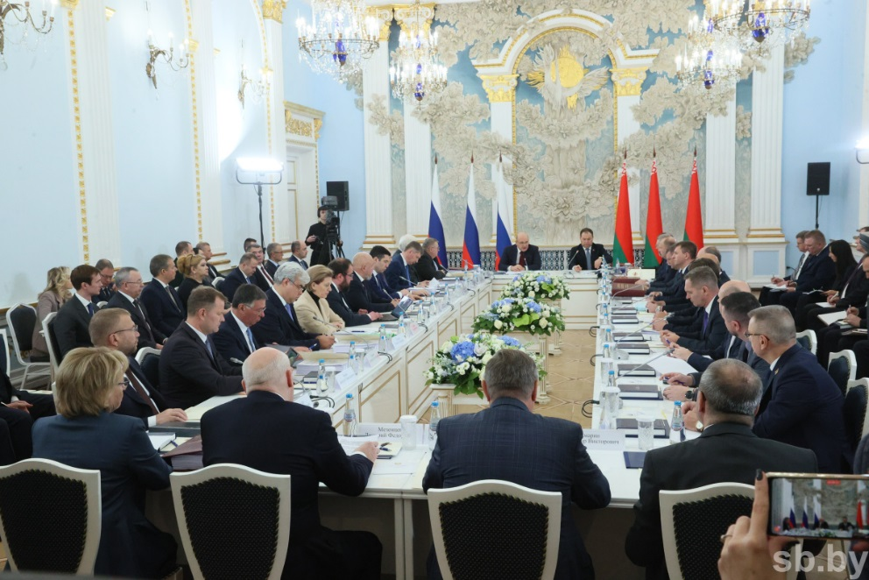
Руководящие органы Союзного государства
Совет Министров Союзного государства – исполнительный орган Союзного государства.
Включает в свой состав Председателя, глав правительств Беларуси и России, Государственного секретаря, министров иностранных дел, экономики и финансов государств-участников, а также руководителей основных отраслевых и функциональных органов управления Союзного государства.
На заседания Совета Министров могут приглашаться руководители центральных банков и министры государств-участников.
Совмин разрабатывает основные направления общей политики по вопросам развития Союзного государства, вносит на рассмотрение Парламентского Собрания союзные законы и разрабатывает проект бюджета Союзного государства.
Председателем Совета Министров Союзного государства является глава Правительства Российской Федерации Михаил Мишустин.

Slide 8

Руководящие органы Союзного государства
Постоянный Комитет Союзного государства:
отвечает за подготовку заседаний Высшего Государственного Совета и Совета Министров;
координирует работу отраслевых и функциональных органов Союзного государства и их взаимодействие с национальными органами государств-участников;
контролирует выполнение принятых Высшим Государственным Советом и Советом Министров решений;
информирует Совет Министров о положении дел в сферах деятельности отраслевых и функциональных органов Союзного государства;
вносит предложения в Совет Министров по выполнению текущих задач развития Союзного государства.
В состав Постоянного Комитета входят:
Государственный секретарь Союзного государства и четыре заместителя Госсекретаря.
Два члена Постоянного Комитета представляют Белорусскую сторону, два члена – Российскую сторону.
Официальный сайт Постоянного комитета Союзного государства
https://посткомсг.рф/news/migration_situation/
Главой Постоянного Комитета является Государственный секретарь Союзного государства. С 19 марта 2021 года Государственным секретарем Союзного государства является Дмитрий Мезенцев.

Slide 9
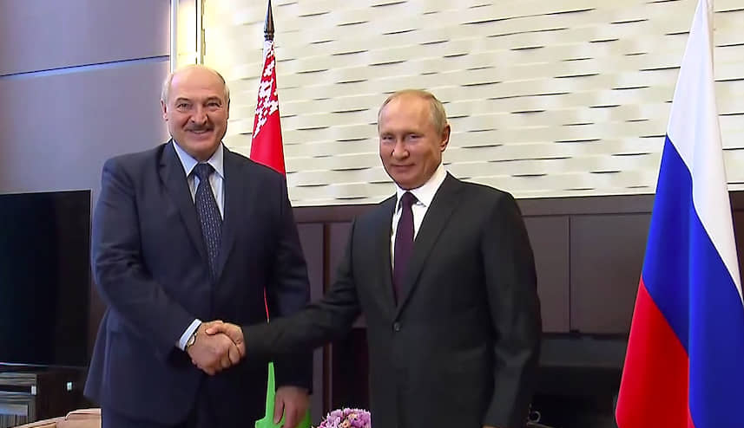

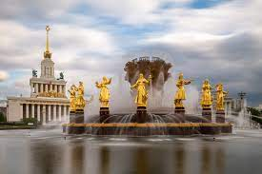
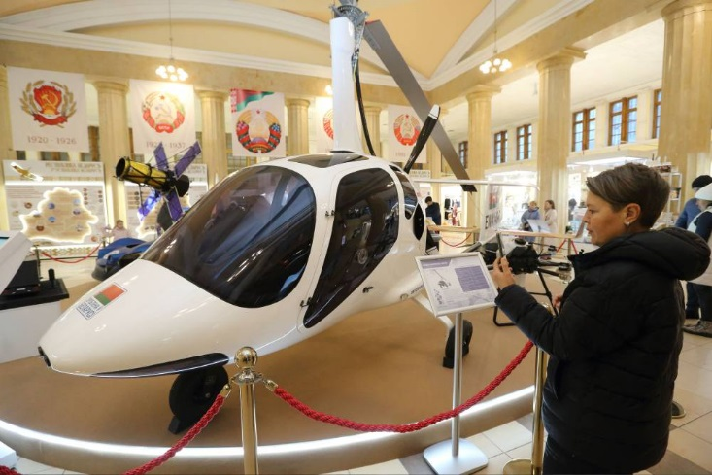
Как еще определяются пути развития Союзного государства?
Форум регионов Беларуси и России. В 2025 г. ХII Форум регионов Беларуси и России состоится в Нижнем Новгороде
Встречи глав государств
«Мы видим, что год от года увеличивается объем тех средств, которые закрепляются в контрактах, которые подписывают главы субъектов Федерации и руководители областей Беларуси на Форуме. Это тоже ради людей. Не контракты ради контрактов, не расходы и инвестиции ради инвестиций, это вклад в развитие экономики»
Дмитрий Мезенцев
Совместные выставки достижений на площадке ВДНХ (г. Москва).

Slide 10
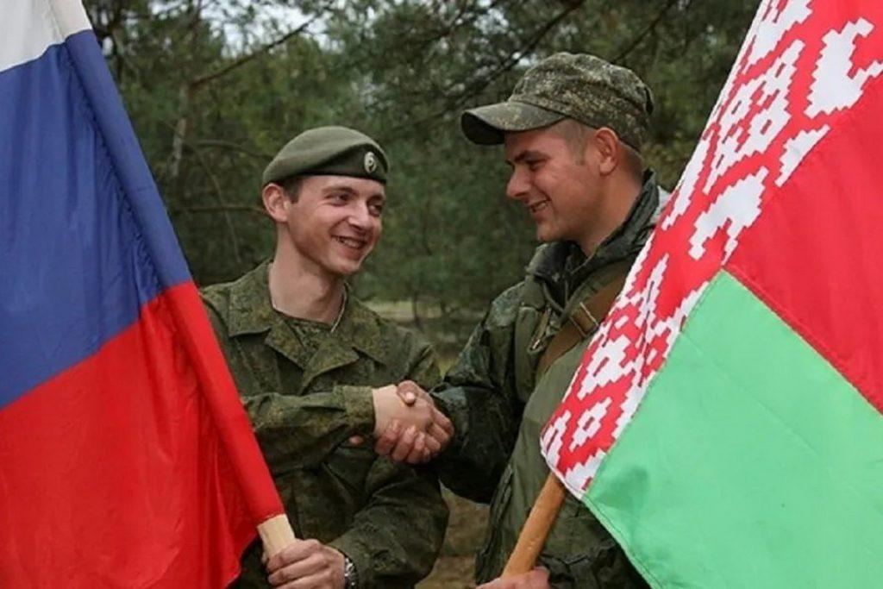

Межгосударственные программы
Союзного государства в сфере обеспечения безопасности
С 2001 г. действует Военная доктрина Союзного государства. Обновлена 4 ноября 2021 г. с учетом изменений военно-политической обстановки в Восточной Европе, существенного прогресса наших стран в обеспечении коллективной безопасности, в том числе в рамках функционирования совместной Региональной группировки войск (сил) России и Беларуси.
Ответом на эскалацию угроз со стороны стран НАТО стало решение президентов России и Беларуси о размещении в Беларуси российского тактического ядерного оружия (ТЯО). Контроль над его использованием сохраняется за Россией.
В феврале 2023 г. утверждена Концепция информационной безопасности Союзного государства.

Slide 11
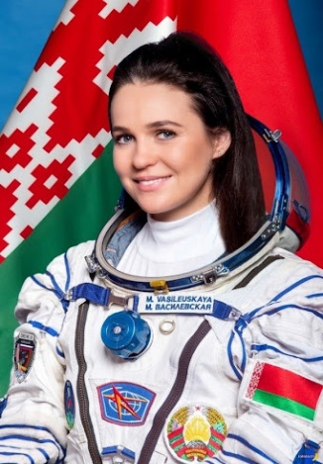
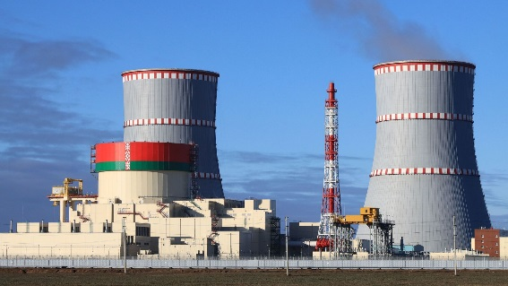
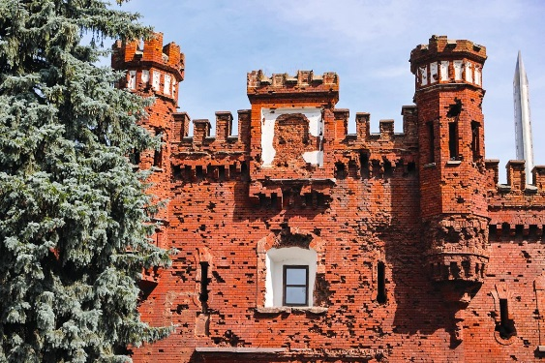
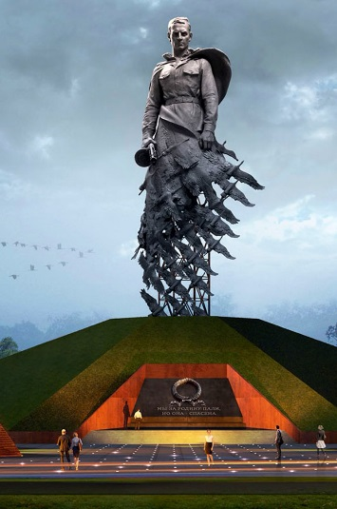
Белорусско-российское сотрудничество
В экономической сфере:
реализация совместных инвестиционных проектов, например, строительство Белорусской АЭС в Островце.
В космической сфере:
полет первой белорусской женщины-космонавта М.В.Василевской на Международную космическую станцию;
разработка, модернизация и гармонизация обеспечения целевого применения космических систем дистанционного зондирования Земли (российско-белорусская группировка в составе Белорусского космического аппарата и российского спутника «Канопус В»).
Сохранение исторической памяти:
реставрация и музеефикация сооружений мемориального комплекса «Брестская крепость»;
создание Ржевского мемориала советскому солдату в Тверской области.
29 января 2024 г. подписана Стратегия научно-технологического развития Союзного государства до 2035 г.

Slide 12

Белорусско-российское сотрудничество в сфере здравоохранения
реализуются программы по разработке и внедрению новых медицинских технологий, проводятся мероприятия по лечению и оздоровлению людей, проживающих на радиоактивно загрязненных территориях. За счет средств бюджета Союзного государства обеспечивается доступность протонной терапии взрослым пациентам и детям с онкологическими заболеваниями;
оказание медицинской помощи гражданам Беларуси и России, подвергшимся радиационному воздействию (ликвидаторам аварии на Чернобыльской АЭС и гражданам, проживавшим и проживающим на загрязненных территориях);
учеными двух стран синтезирован препарат против одной из разновидностей рака молочной железы;
подписан меморандум между правительством Российской Федерации и правительством Республики Беларусь об углублении стратегического сотрудничества в области использования атомной энергии в мирных целях и смежных высоких технологий. Он предполагает создание на территории Беларуси многоцелевого исследовательского ядерного реактора, комплекса лабораторий, многофункционального центра облучения и центра ядерной медицины, производство медицинского оборудования.
Согласно межправительственному Соглашению от 24 января 2006 года граждане одной страны, проживая в другой, имеют равные с ее собственными гражданами права на получение медицинской помощи.

Slide 13

Белорусско-российское сотрудничество в сфере трудовых отношений
граждане любой из двух стран, которые работают на территории Союзного государства, имеют равные права в оплате труда, режиме рабочего времени и времени отдыха, других вопросах трудовых отношений;
оформление на работу происходит на равных правах и в том же порядке; при назначении и выплате пенсии учитывается стаж работы на территории обеих стран;
наличие единого рынка труда - неотъемлемая часть Союзного государства предполагает свободное перемещение рабочей силы между странами, отсутствие каких-либо ограничений и барьеров, а также гарантию равных прав и возможностей.
Обеспечены равные права в сфере социально-трудовых отношений: регулирование трудовых отношений в обеих странах практически одинаково

Slide 14
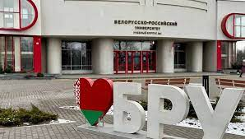
Белорусско-российское сотрудничество в сфере образования
граждане двух стран могут получить в учебных заведениях любой из стран профессионально-техническое и высшее образование, а также послевузовское образование на общих основаниях в магистратуре, аспирантуре, докторантуре и посредством прикрепления в качестве соискателя для подготовки кандидатских и докторских диссертаций;
сотрудничество высших учебных заведений Беларуси и России в рамках совместных научных договоров и программ: развитие научных и студенческих связей, разработка содержания, форм и методов подготовки специалистов, выполнение совместных научно-исследовательских работ, подготовка научных кадров;
принято решение о создании Ассоциации колледжей Союзного государства;
проведение совместных мероприятий: олимпиады и тематические слеты для школьников, форумы вузов;
функционирует совместный «Белорусско-Российский университет» (г. Могилев);
принято решение о создании нового Университета высоких технологий Союзного государства.
Возможность получения образования на равных правах жителям обеих стран гарантировал подписанный в 1997 году Договор о создании Союза Беларуси и России.

Slide 15


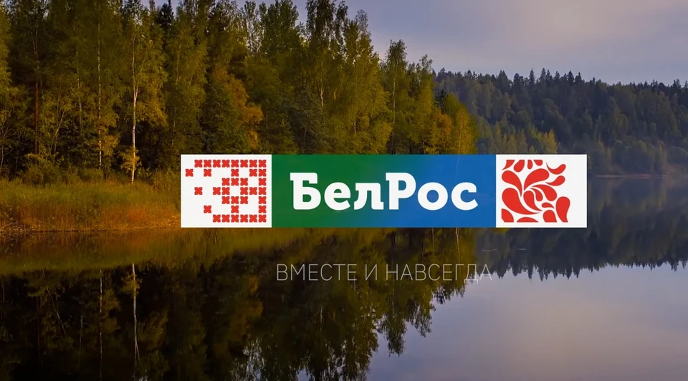
Белорусско-российское сотрудничество в области культуры
проведение международных мероприятий в сфере искусства (выставки, кино- и театральные фестивали: «Славянский базар в Витебске», «Александрия собирает друзей» и др.);
возобновил работу коллектив белорусско-российского молодежного симфонического оркестра под руководством народного артиста СССР Ю.Башмета;
сотрудничество в музейной сфере и в области книгоиздания. Первый Белорусско-Российский музейный форум (2023 г.);
вещание телеканала «БелРос»;
распространение журнала «Союзное государство»;
в январе 2024 г. принято решение о создании Медиакомпании Союзного государства;
проведение Дней культуры, совместных музейных, выставочных проектов, мастер-классов в сфере искусства (гастроли театральных и музыкальных коллективов);
присуждение премий Союзного государства в области литературы и искусства, науки и техники талантливым россиянам и белорусам.

Slide 16
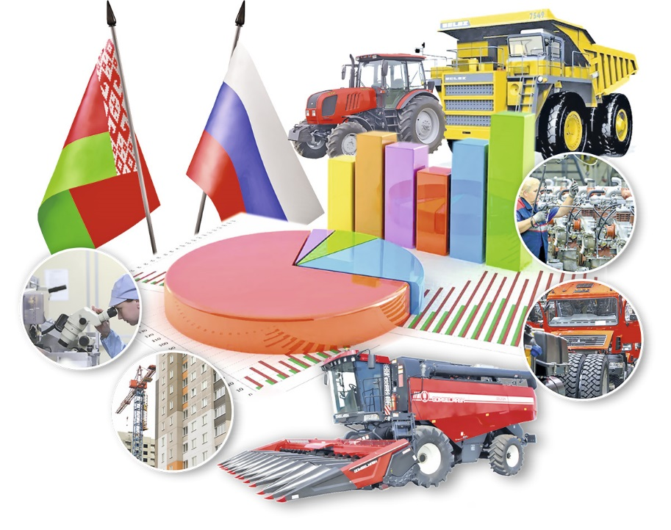
Экономическое сотрудничество регионов Беларуси и России
кооперация и совместная реализация импортозамещающих проектов;
взаимодействие в сфере строительства;
использование в регионах России опыта белорусских дорожных компаний в проектировании и строительстве автомобильных дорог;
увеличение количества авиарейсов между городами Беларуси и России;
за 2024 год экспорт товаров Беларуси в Россию увеличился на 6,3 %, импорт на 8,0%;
оборот внешней торговли услугами по итогам 2024 года увеличился на 17%.
Россия продолжает оставаться основным торговым партнером Беларуси: на долю России в 2024 году пришлось более 60 процентов стоимостного объема внешней торговли товарами, почти 55 процентов – экспорта, более 65 процентов – импорта

Slide 17
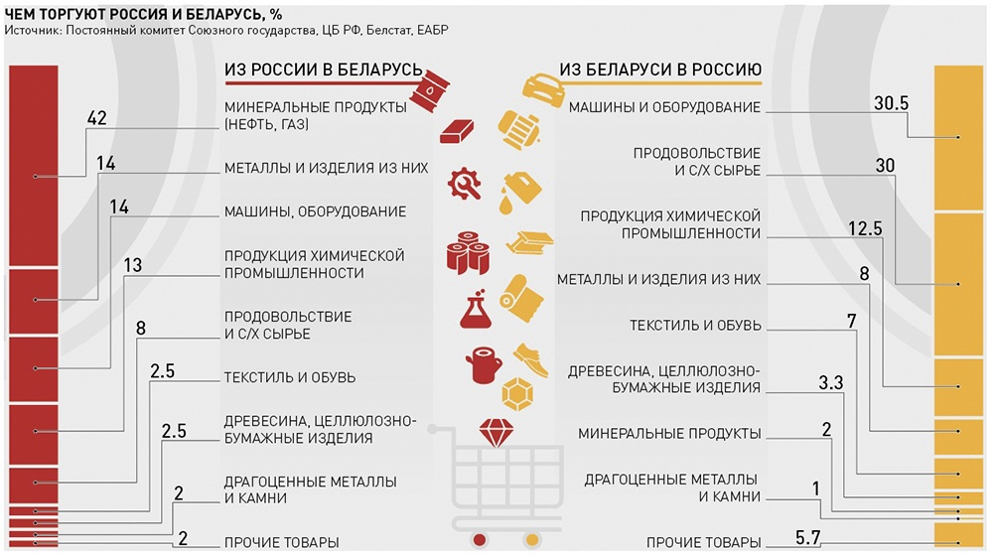
Взаимная торговля – основа экономической безопасности двух стран

Slide 18
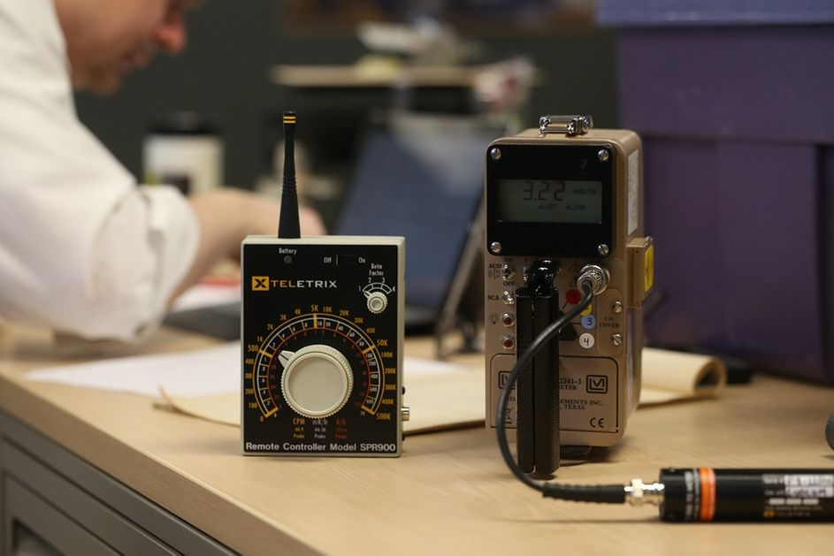

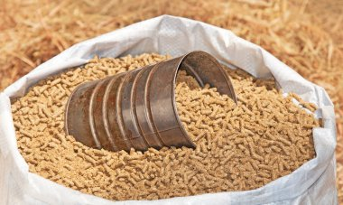
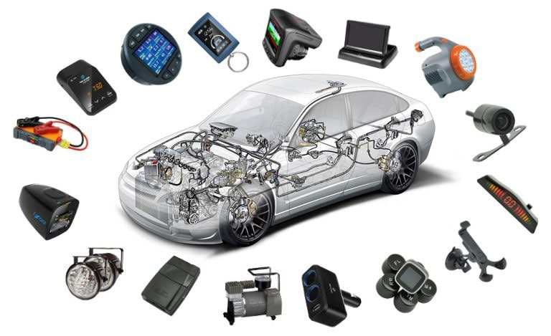
Научно-технические программы
Союзного государства
Завершенные программы:
Разработка инновационных энергосберегающих технологий и оборудования для производства и эффективного использования биобезопасных комбикормов для ценных пород рыб, пушных зверей и отдельных видов животных («Комбикорм-СГ»)»
Разработка инновационных геногеографических и геномных технологий идентификации личности и индивидуальных особенностей человека на основе изучения генофондов регионов Союзного государства («ДНК-идентификация»)
Развитие системы гидрометеорологической безопасности Союзного государства
Совершенствование объектов военной инфраструктуры, планируемых к совместному использованию в интересах обеспечения региональной группировки войск (сил) Республики Беларусь и Российской Федерации
Разработка комплексных технологий создания материалов, устройств и ключевых элементов космических средств и перспективной продукции других отраслей («Технология-СГ»)
Разработка нового поколения электронных компонентов для систем управления и безопасности автотранспортных средств специального и двойного назначения («Автоэлектроника»)
Программа совместной деятельности по защите населения и реабилитации территорий, пострадавших в результате катастрофы на Чернобыльской АЭС.

Slide 19
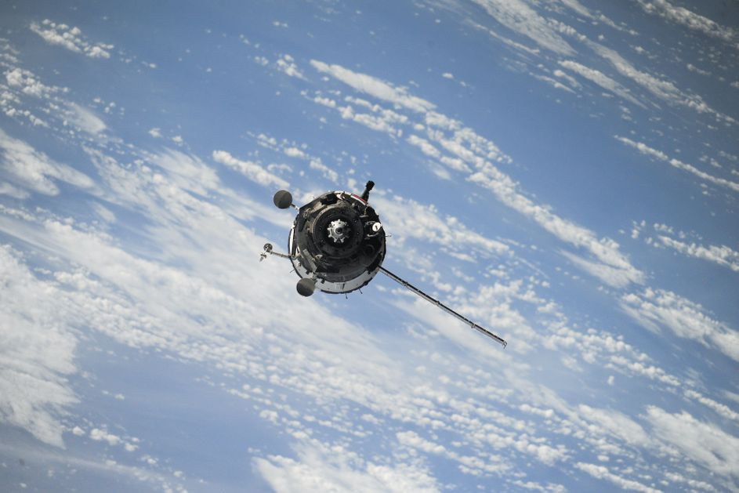
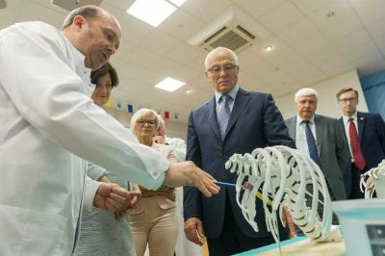
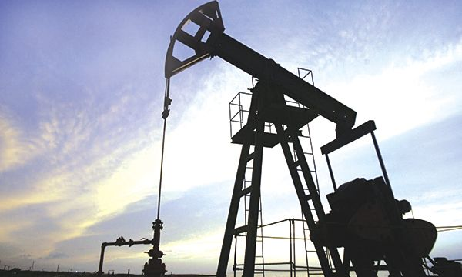
Научно-технические программы
Союзного государства
Реализуемые программы
Разработка, модернизация и гармонизация нормативного, организационно-методического и аппаратно-программного обеспечения целевого применения космических систем дистанционного зондирования Земли России и Беларуси («Интеграция-СГ»)
Разработка новых спинальных систем с использованием технологий прототипирования в хирургическом лечении детей с тяжелыми врожденными деформациями и повреждениями позвоночника (Спинальные системы)
Разрабатываются программы:
Технологическая платформа идентификации новых молекулярных решений: мембранных белков и их комплексов» («Союз-Биомембраны»)
Разработка современных технологий геологического изучения, рационального и экологически безопасного использования ресурсов недр России и Беларуси» («Геологоразведка и природопользование»)

Slide 20
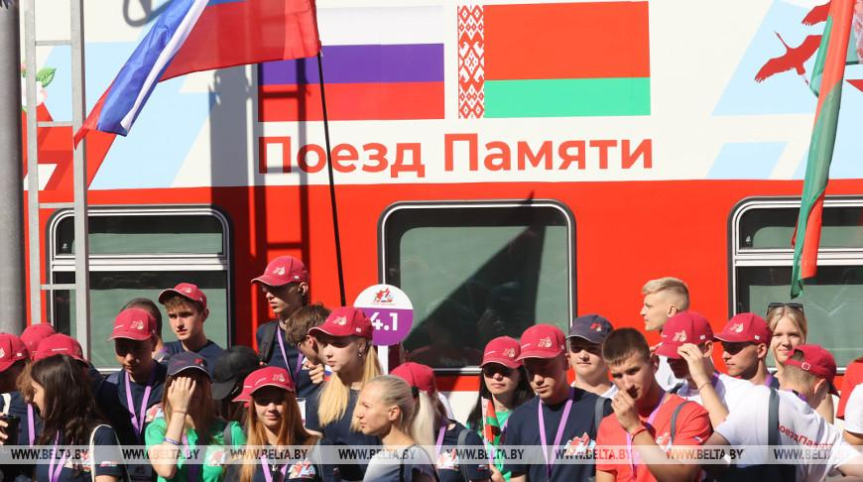
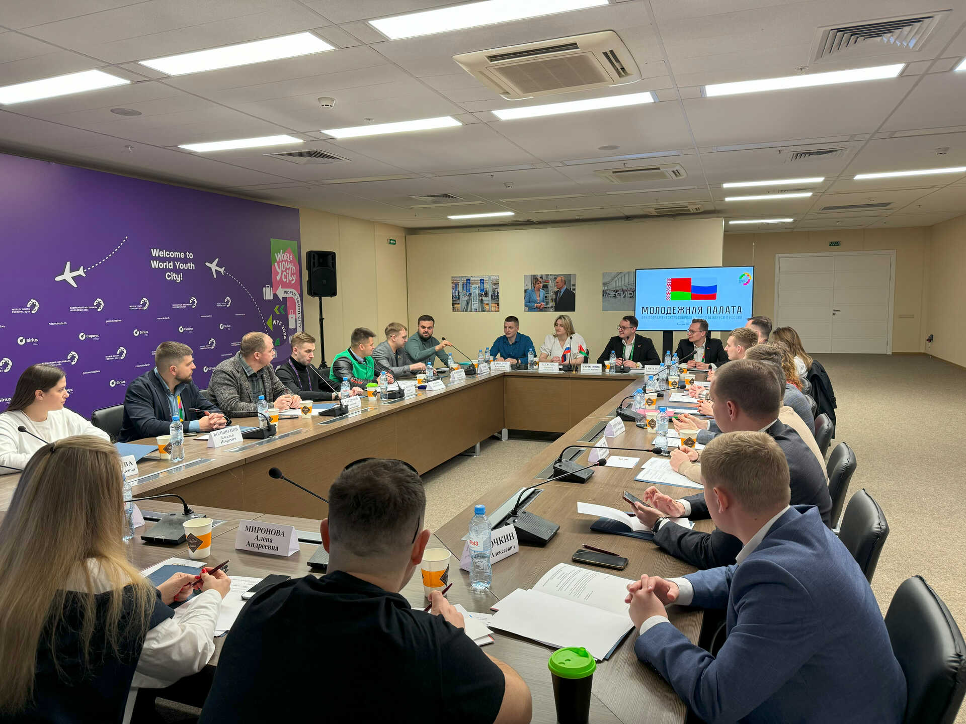
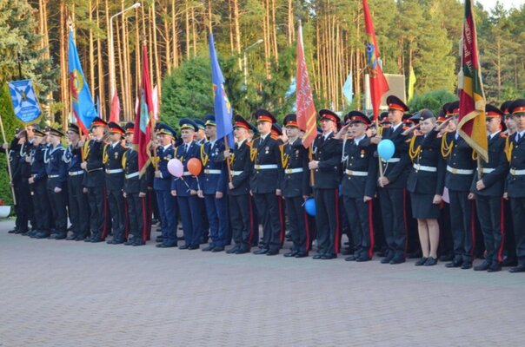
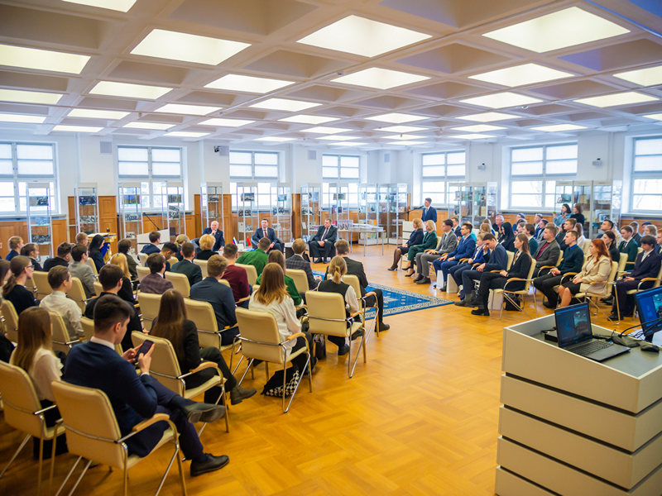
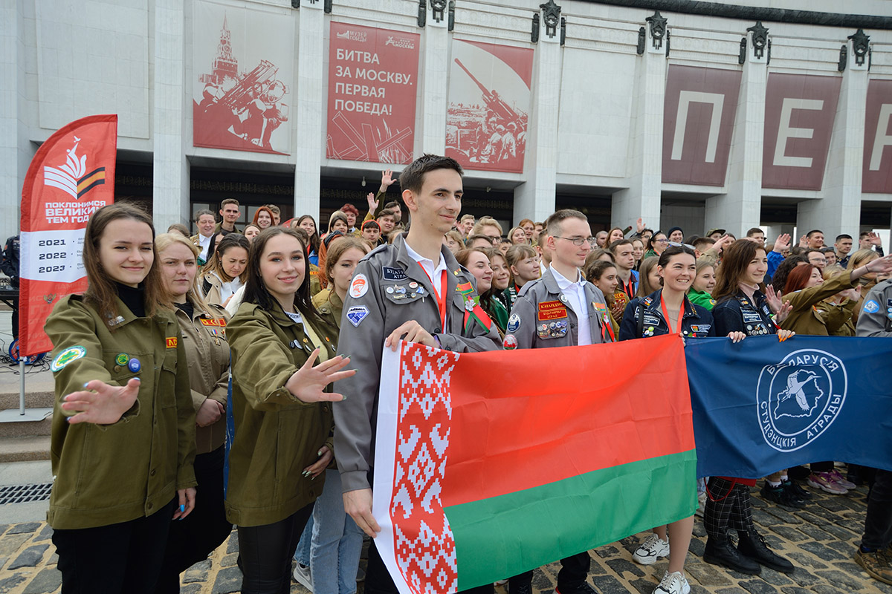
Молодежные проекты Союзного государства
Молодежная палата при Парламентском Собрании Союза Беларуси и России;
Форум молодежи Союзного государства Беларуси и России;
туристский слет учащихся Союзного государства Беларуси и России;
слет юных экологов Беларуси и России «Экология без границ»;
гражданско-патриотическая кадетская смена учащихся Союзного государства Беларуси и России;
российско-белорусский образовательный проект «Курган-2024»;
«Поезд Памяти»;
студенческий отряд Союзного государства.

